Slide 1


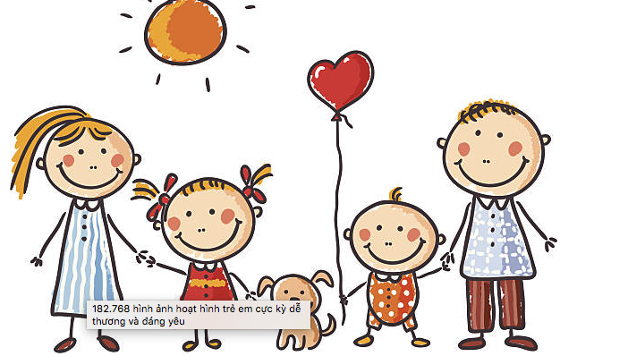



UBND XÃ KIẾN THUỴ
TRƯỜNG MẦM NON THUỴ HƯƠNG
NHẬN BIẾT
HÌNH TRÒN - HÌNH TAM GIÁC
Lĩnh vực: Phát triển nhận thức
Giáo viên: Phạm Thị Hước
Lớp: 3 tuổi C3

Slide 2


Ôn tập
Nhận biết hình vuông, hình chữ nhật

Slide 3

Mô hình nhà bạn gấu

Slide 4

Phần thi
Nhận biết hình tam giác, hình tròn

Slide 5
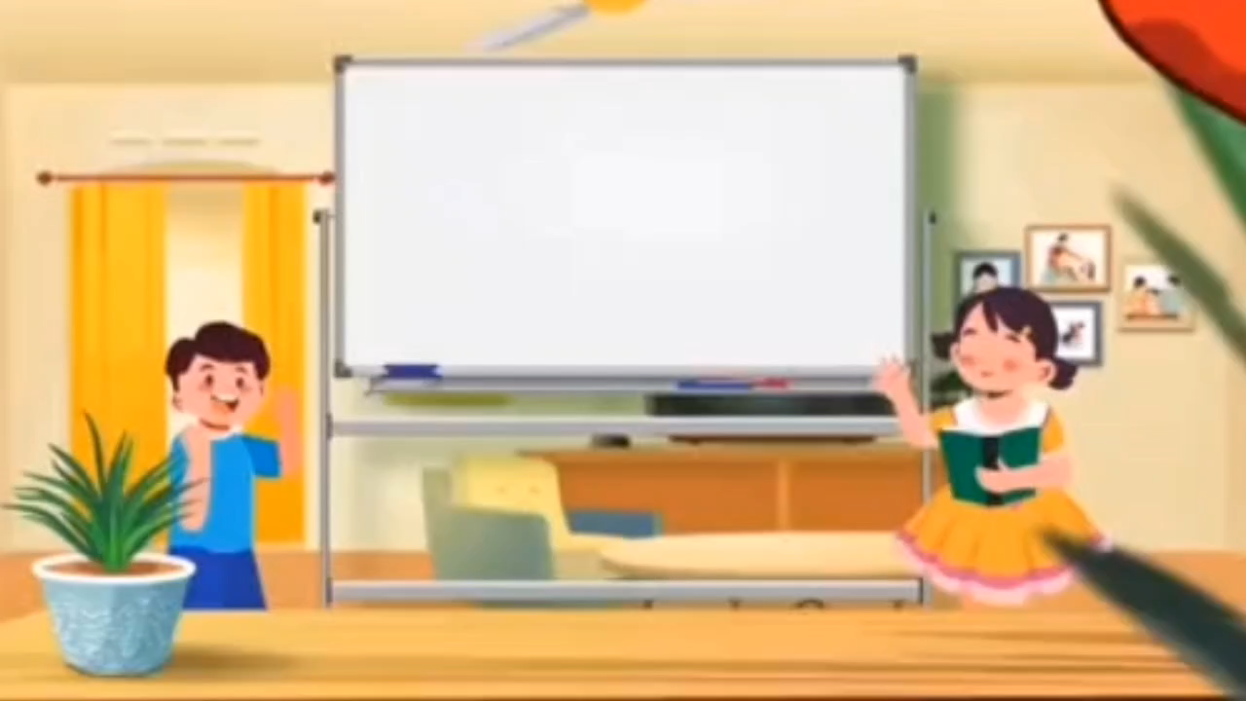

Slide 6

HÌNH TAM GIÁC

Slide 7

SO SÁNH: Khác nhau
HÌNH TAM GIÁC HÌNH TRÒN

Slide 8

TRÒ CHƠI: Vòng quay hình học

Slide 9


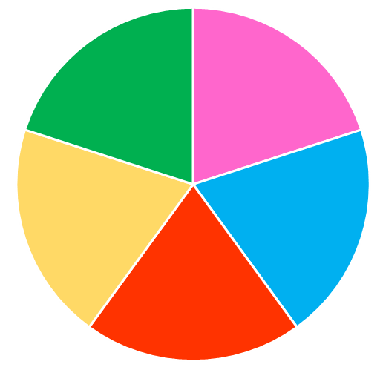


Vòng quay hình học
Câu 1
Câu 2
Hãy chọn cho cô hình có 3 cạch , 3 góc và không lăn được
Hãy tìm hình có đường cong khép kín và lăn được
Câu 2

Câu 1

Slide 10
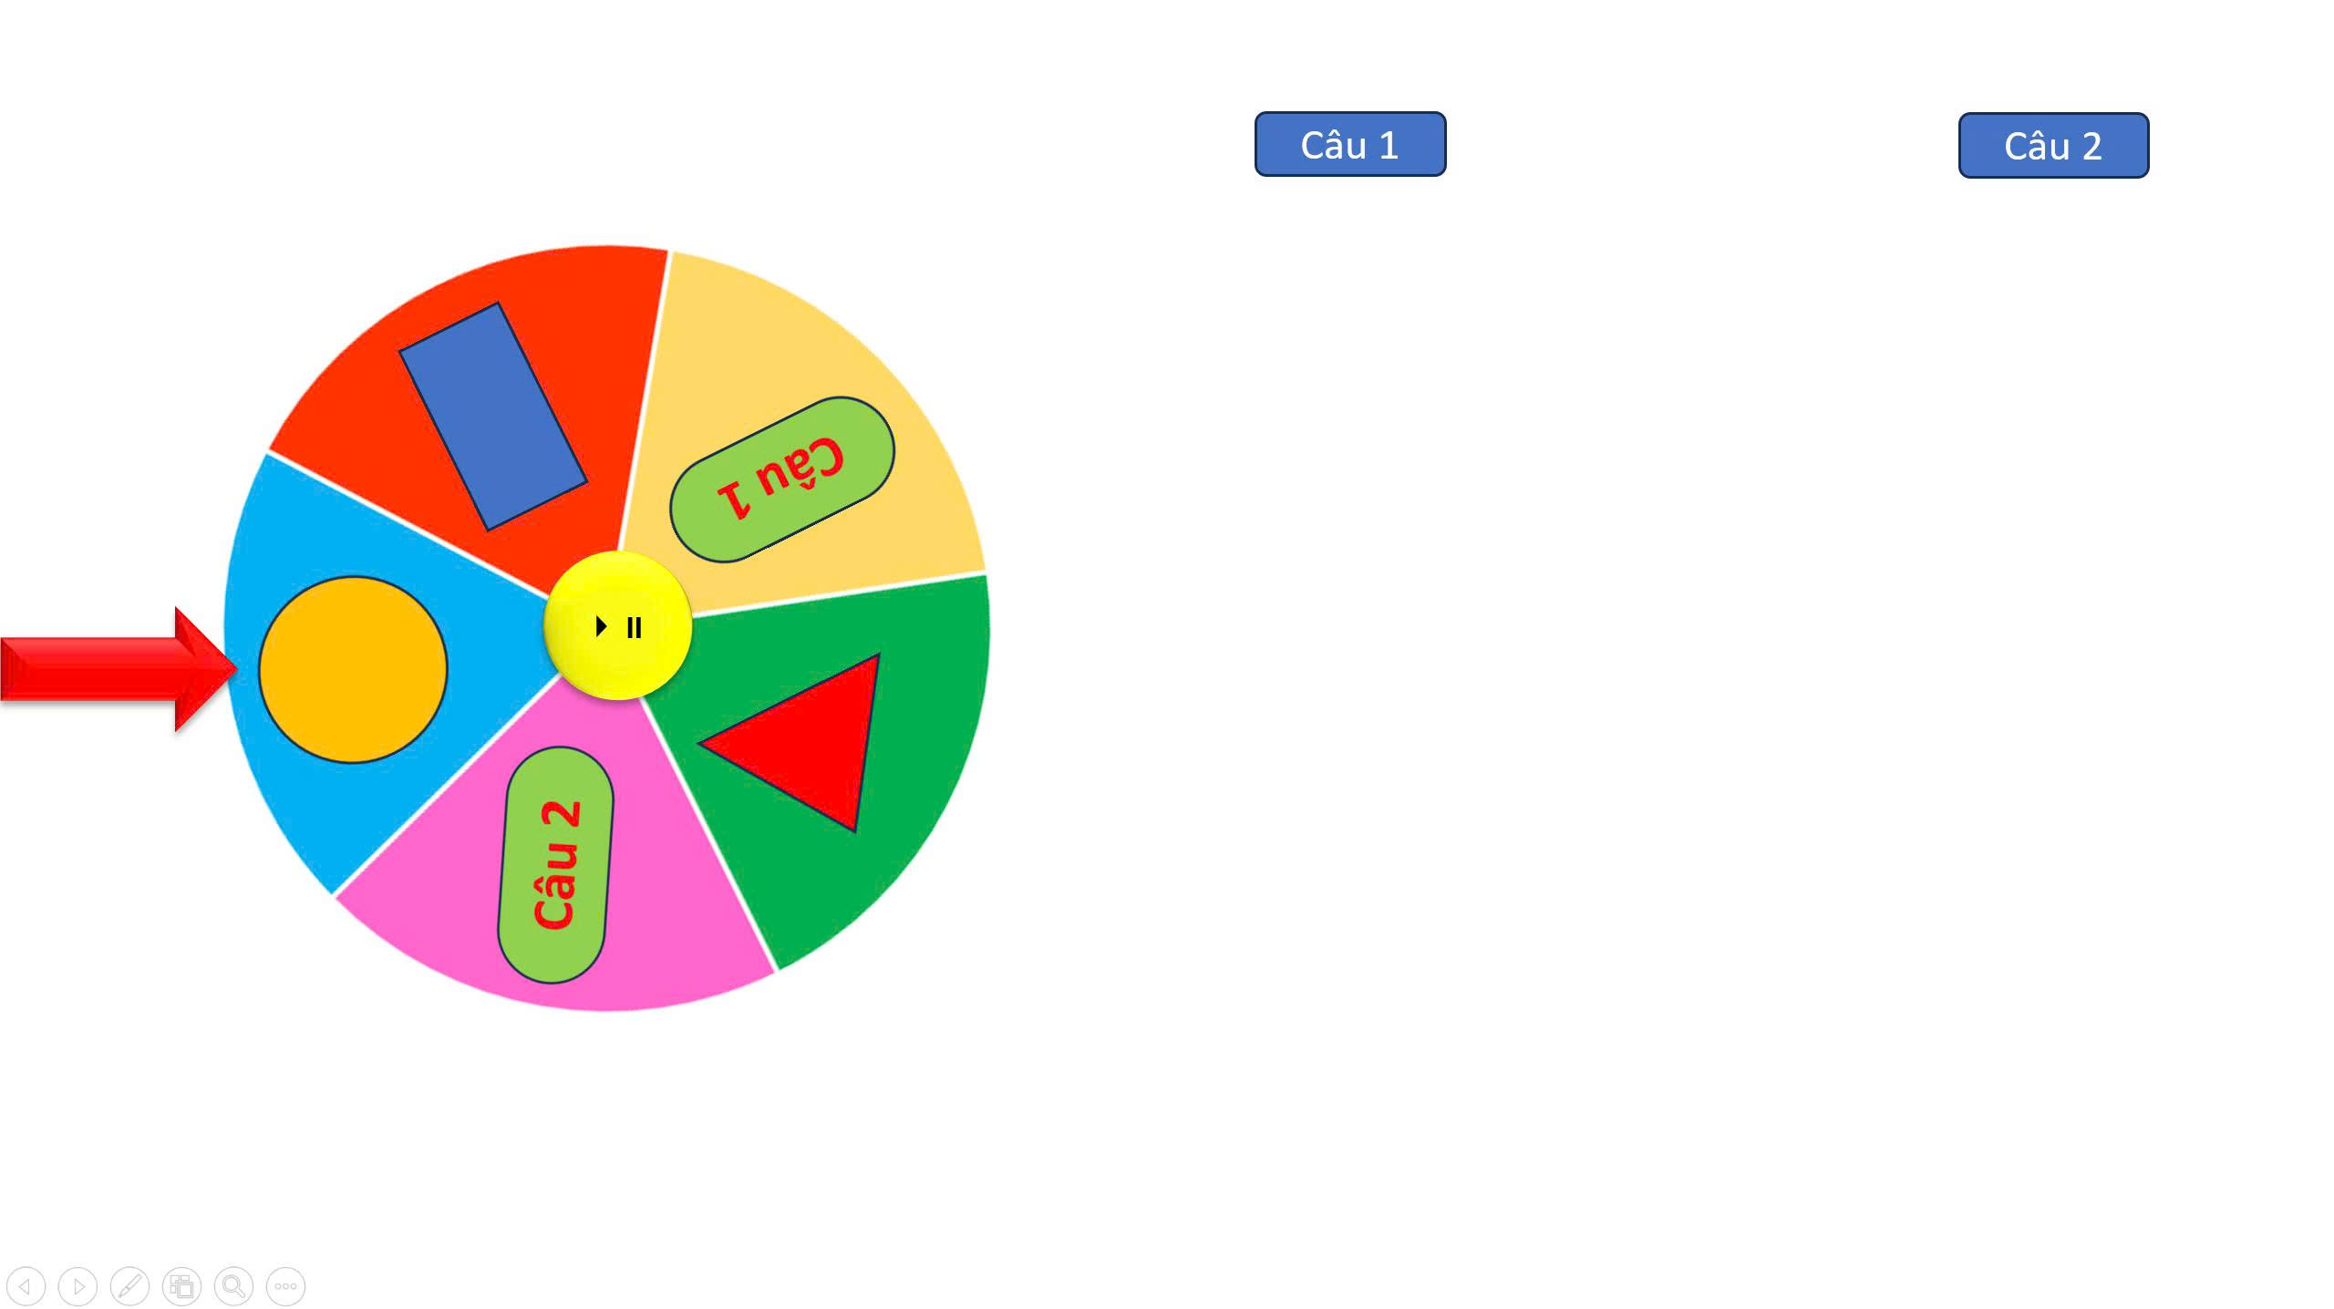
Câu 1
Câu 2
Hãy chọn cho cô hình có 3 cạch , 3 góc và không lăn được
Hãy tìm hình có đường cong khép kín và lăn được

Slide 11
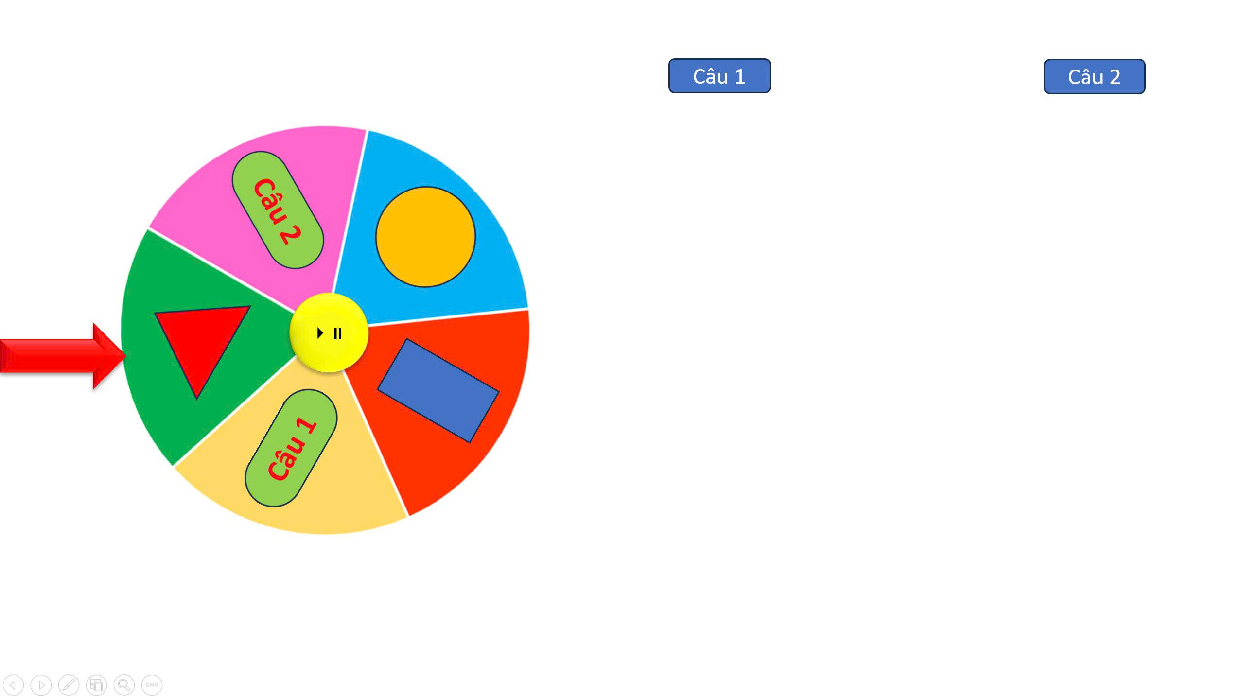
Câu 1
Câu 2
Hãy chọn cho cô hình có 3 cạch , 3 góc và không lăn được
Hãy tìm hình có đường cong khép kín và lăn được

Slide 12
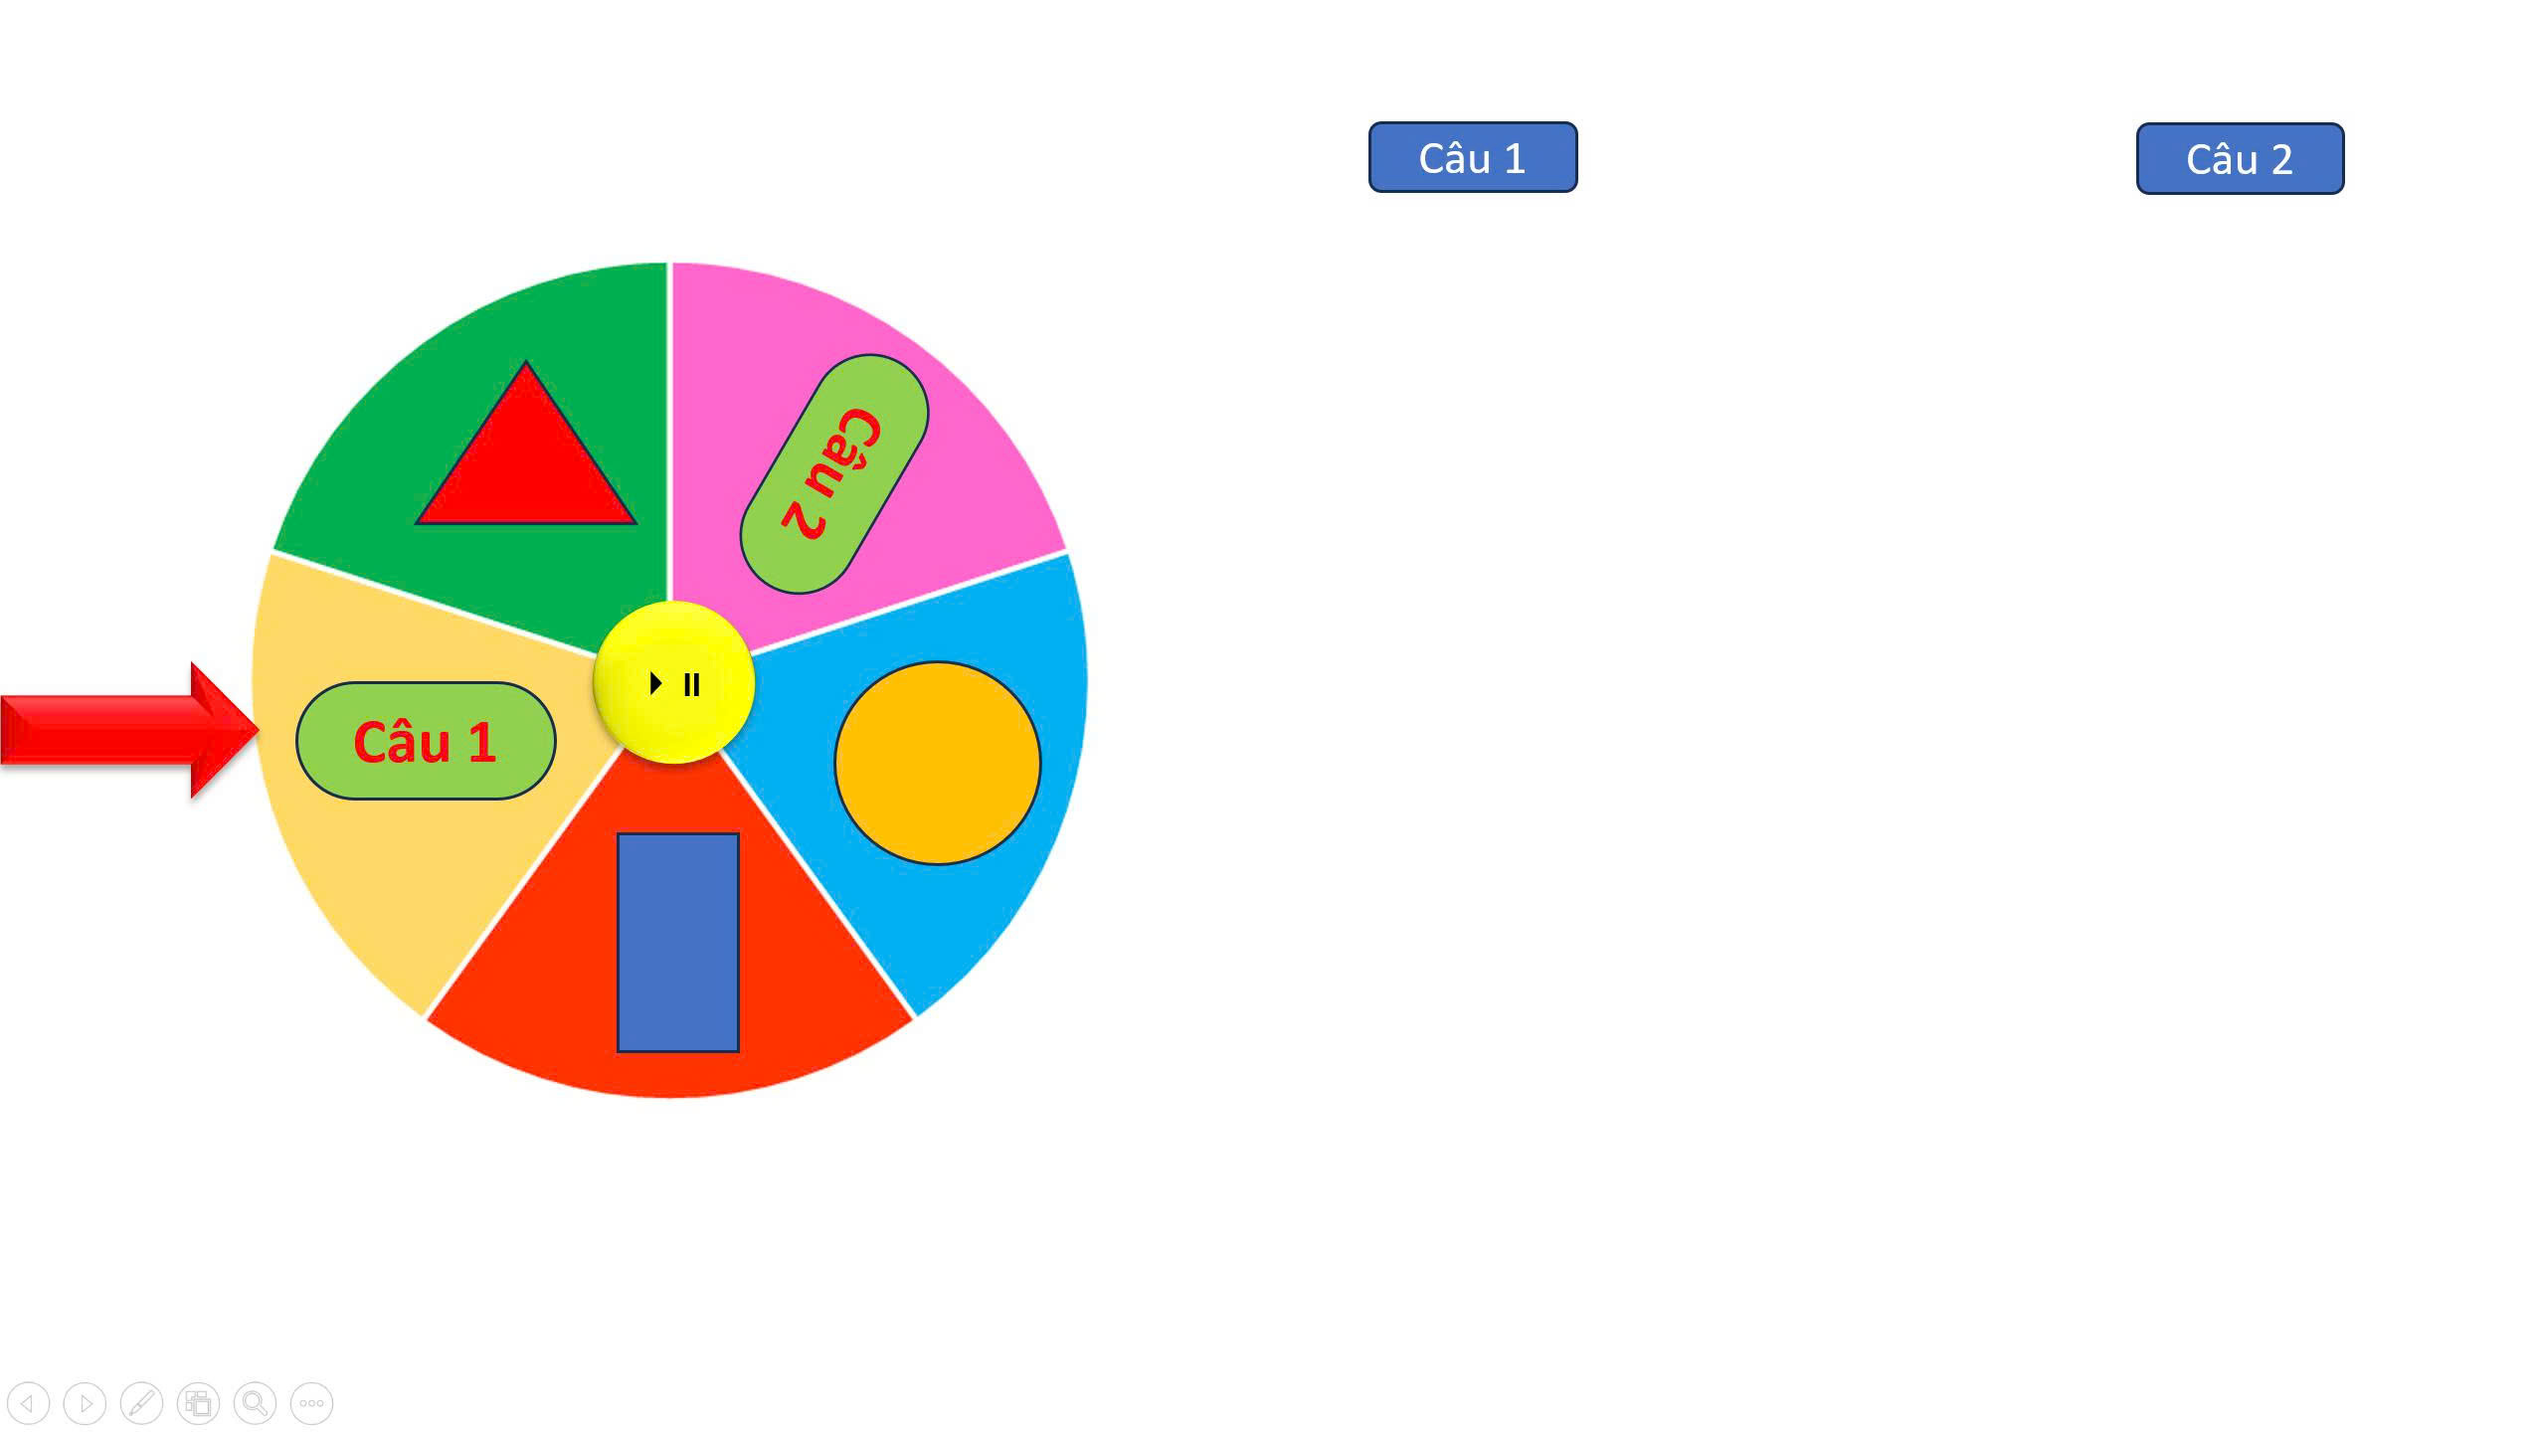
Câu 1
Câu 2
Hãy chọn cho cô hình có 3 cạch , 3 góc và không lăn được
Hãy tìm hình có đường cong khép kín và lăn được

Slide 13
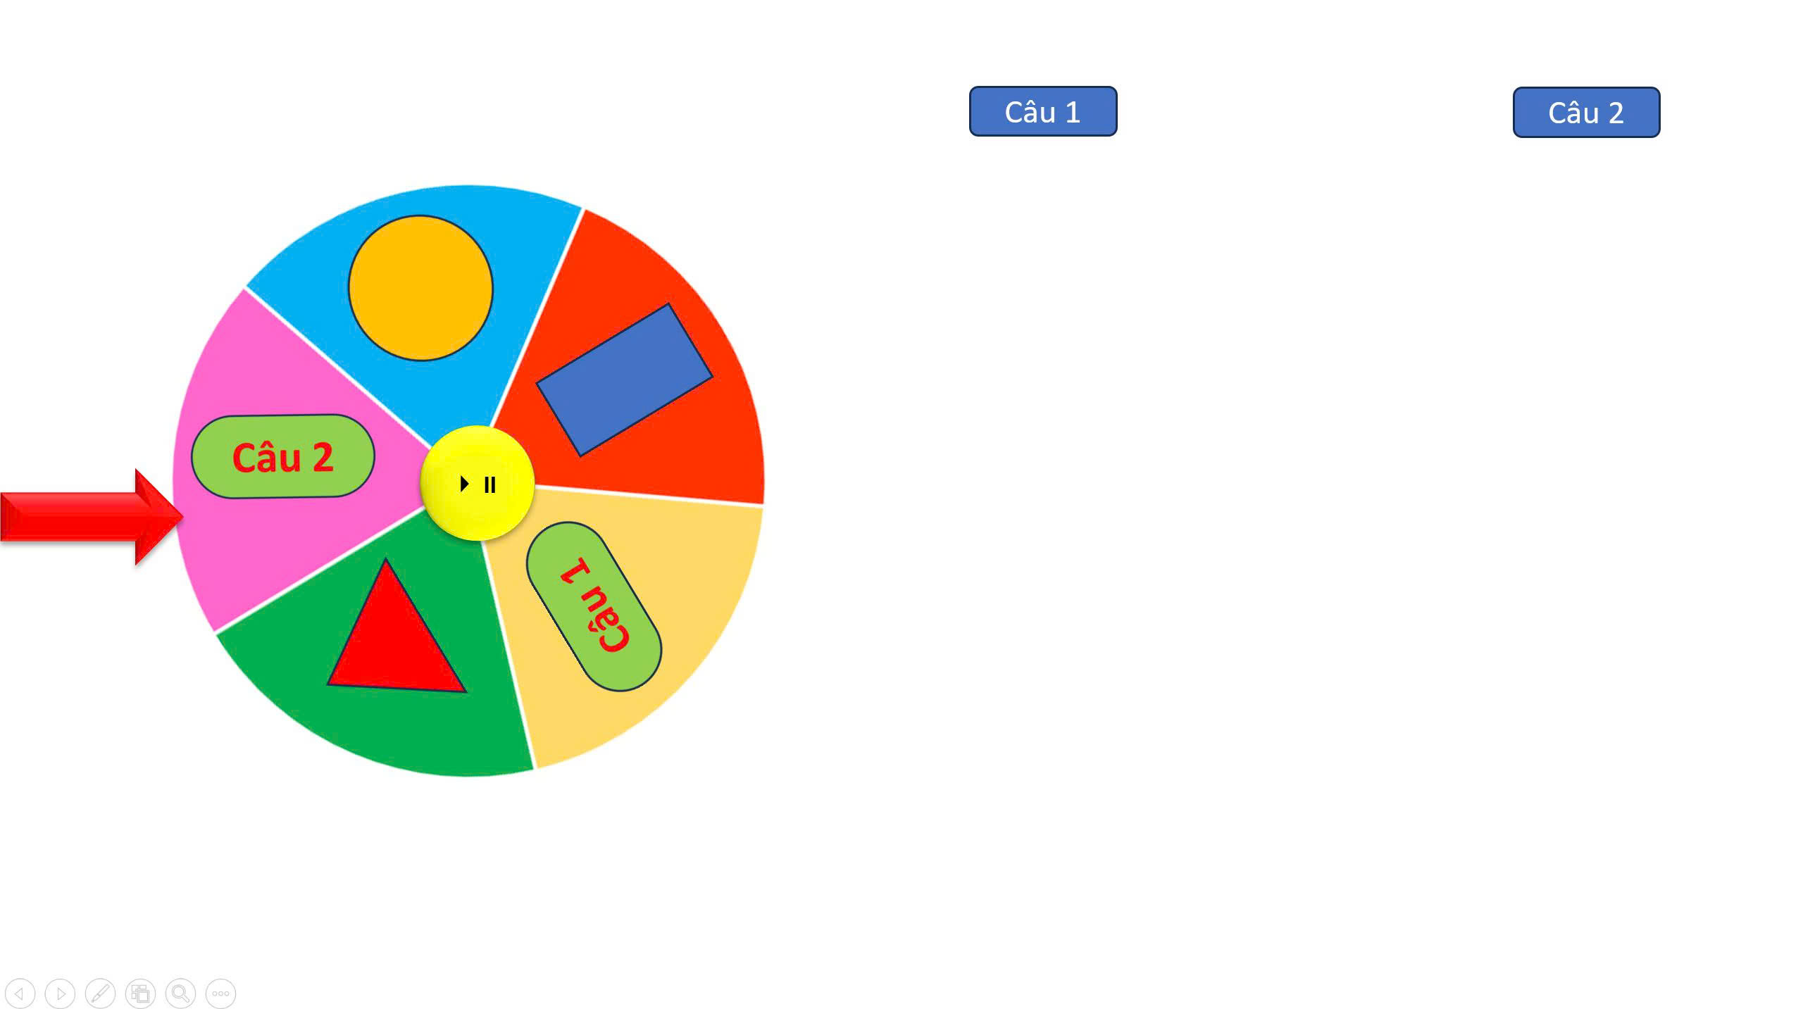
Câu 1
Câu 2
Hãy chọn cho cô hình có 3 cạch , 3 góc và không lăn được
Hãy tìm hình có đường cong khép kín và lăn được

Slide 14

Ôn luyện
Trò chơi 1: Bé vui thả hình

Slide 15

Trò chơi 2: Về đúng nhà

Slide 16


Tiết học kết thúc
Xin chân thành cảm ơn các cô giáo & các bé!

